Slide 1
Тема: Географічна оболонка- найбільша екосистема Землі

Slide 2
Пригадаємо
Що таке Гідросфера?
Що таке річка?
Що таке клімат?
Що таке атмосферні опади?

Slide 3
Географічна оболонка
Географічна оболонка — комплексна оболонка Землі, в якій стикаються, взаємно проникають і взаємодіють між собою чотири сфери.

Slide 4
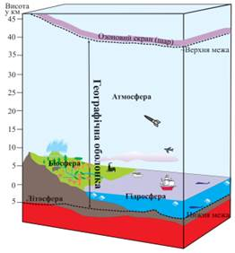

Межі географічної оболонки

Slide 5
Варто знати
За верхню межу географічної оболонки приймають переважно озоновий екран, нижче якого існує життя і протікають кліматотворчі процеси. Нижню межу на суші найчастіше проводять на глибині близько 5 км, а в океані нижньою межею є його дно. Загальна потужність цієї складної комплексної оболонки становить 30-55 км.

Slide 6
Словничок
Цілісність географічної оболонки полягає в існуванні тісних взаємозв’язків між компонентами природи, що її складають. Зміна будь-якого одного компонента неминуче призводить до зміни інших, а також географічної оболонки в цілому.

Slide 7
Словничок
Річна ритміка — це передусім зміна пір року. Вона призводить до зміни погодних умов, режиму річок, розвитку рослин, господарської діяльності людини. Річна ритміка зумовлена річним рухом Землі по орбіті навколо Сонця, а особливо тим, що вісь обертання нашої планети нахилена до площини орбіти. Вона найкраще виражена в помірному поясі і дуже слабо — в екваторіальному.

Slide 8
Слово вчителя
Добова ритміка обумовлена обертанням Землі навколо своєї осі. Добовий ритм проявляється в зміні температури, тиску і вологості повітря, сили і напрямку вітру (денний і нічний бриз), хмарності, панування припливів і відливів, інтенсивності процесу фотосинтезу в рослин, поведінки тварин.

Slide 9
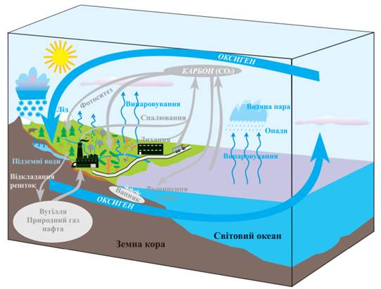
Аналіз схем колобігу води, Оксигену, Карбону в природі
1. Розгляньте схему колообігу та прослідкуйте шлях води, Оксигену та Карбону.
2. Складіть схеми із малюнком (фотографією) своєї найближчої місцевості, де надпишіть головні ланки кожного колообігу.

Slide 10
Словничок
Цілісність — найважливіша географічна закономірність, на знанні і врахуванні якої ґрунтуються теорія і практика раціонального використання природних багатств нашої планети.

Slide 11
Слово вчителя
Географічна оболонка має декілька чітко виражених особливостей.
До найважливіших серед них належать: цілісність, ритмічність (циклічність і поступальність, повторюваність і неповторюваність) розвитку, горизонтальна зональність та висотна поясність.

Slide 12
Слово вчителя
Компоненти довкілля треба розуміти як частини географічної оболонки, тобто речовини, які її утворюють. Основних компонентів природи виділяють п’ять: гірські породи, повітря, вода, рослинний і тваринний світ. Особливим компонентом довкілля є людське населення.

Slide 13
Словничок
Оболонка Землі, в якій стикаються, взаємно проникають і взаємодіють між собою чотири сфери, є найбільшим природним комплексом або екосистемою Землі. Її називають географічною оболонкою.

Slide 14
Виявлені багаторічними спостереженнями та дослідженнями також триваліші ритми — 11, 22, 80-90 років і більше. Пов’язують їх з активністю Сонця, рухом інших небесних тіл та Сонячної системи в Галактиці.

Slide 15
Цілісність, циклічність і поступальність, повторюваність і неповторюваність розвитку, горизонтальна зональність та висотна поясність є найважливішими особливостями географічної оболонки.

Slide 16
Робота в групах
Об’єднайтесь у групи. Складіть схему взаємозв’язків у оболонках Землі: «Літосфера - атмосфера»; «Літосфера - гідросфера»; «Літосфера - біосфера»; «Атмосфера - гідросфера»; «Атмосфера - біосфера»; «Гідросфера - біосфера».

